Slide 1
Исследовательская работа Тема: «Чудесные превращения или что такое сыр?»
Выполнил ученик
3А класса
Гонгадзе Олег
г. Петрозаводск
2017 год

Slide 2
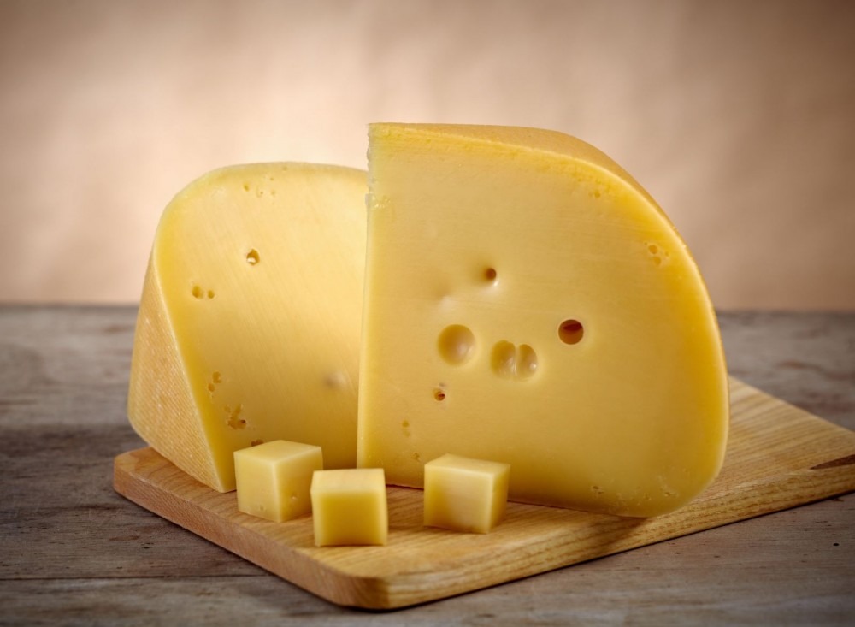
Актуальность
Существуют продукты, которые содержат в большом количестве полезные вещества, необходимые человеку.
Сыр – настоящий борец за здоровье человека и клад витаминов!
Врачи рекомендуют регулярно употреблять сыры, особенно в период роста или болезни, а так же людям, ведущим активный образ жизни.
Актуальность моей исследовательской работы заключается в широком распространении сыра в качестве продукта питания и в связи с этим возникает вопрос – можно ли приготовить сыр дома?

Slide 3
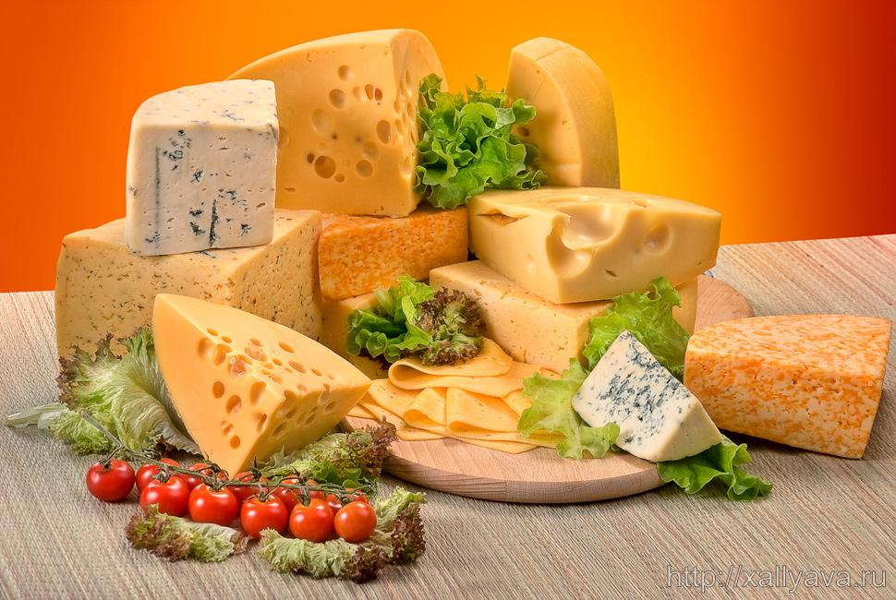
Гипотеза
В ходе исследовательской работы я постараюсь ответить на главный вопрос:
Можно ли сделать сыр в домашних условиях?

Slide 4
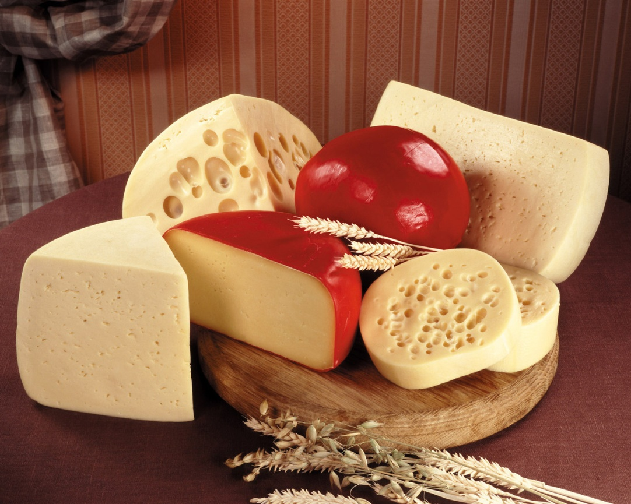
цель работы
Исследовать состав сыра и попытаться сделать его в домашних условиях.

Slide 5
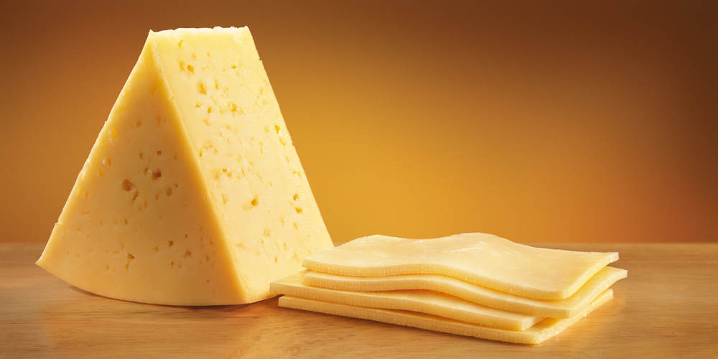
задачи
Определить, что такое сыр;
Исследовать состав сыра;
Выяснить значение сыра для человека;
Провести опыт по изготовлению сыра в домашних условиях.

Slide 6
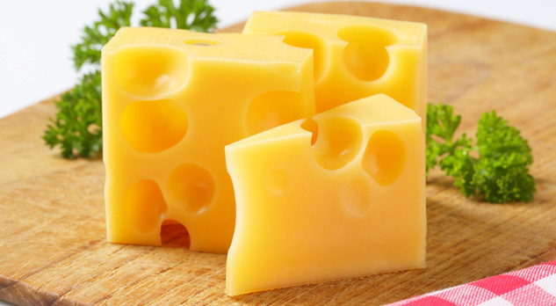
что ТАКОЕ СЫР?
.
Сыр – это питательный продукт, который делают из молока с добавлением ферментов.
В своей работе в качестве фермента я использовал пищевую соду.

Slide 7
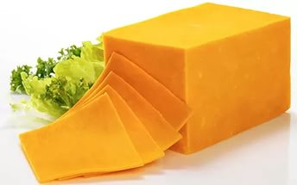
СОСТАВ СЫРА
Молоко – основной и самый главный элемент в составе сыра. Используют коровье, козье или овечье молоко.
Закваска – придает особый вкус сыру. Бактерии позволяют сыру «созреть».
Фермент – превращает молоко в сыр, которое в процессе сворачивается.

Slide 8
значение сыра для человека
Основной составляющий почти всех сыров – это белок, так необходимый организму для построения новых клеток.
Доказано, что сыр влияет на позитивные сны.
Сыр содержит целый ряд полезных питательных веществ, среди которых кальций, фосфор, витамины, необходимые для костей.
Твердые сыры являются отличной профилактикой кариеса.
Также твердые сорта сыра помогают привести давление в норму.
Мягкие сыры оказывают положительное влияние на зрение и кожу.

Slide 9
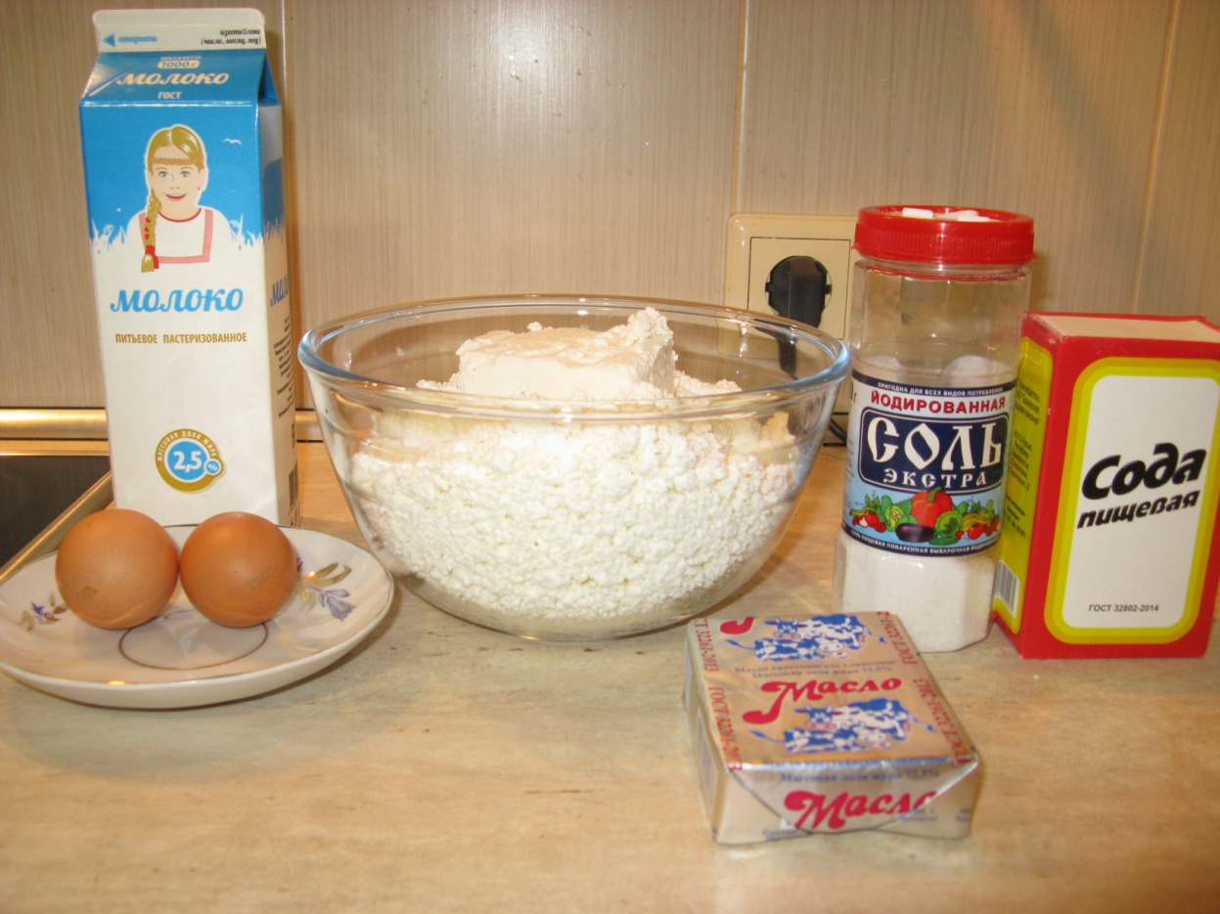
практическая часть исследовательской работы
Согласно рецепту нам понадобится:
молоко 2,5% - 1 литр;
творог – 1 кг;
масло слив. – 100 г;
яйца – 2 шт.;
сода – 1 ч.л.;
соль– 1 ч.л.

Slide 10
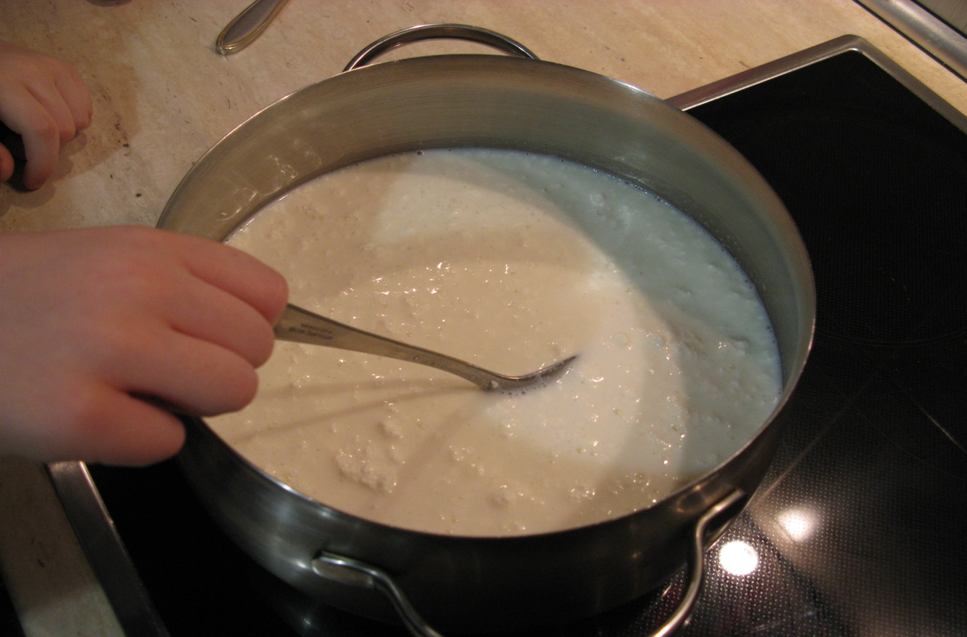
В большую кастрюлю вылить молоко, добавить к нему творог. Творог необходимо растереть с молоком, довести до кипения. Варить, постоянно помешивая.

Slide 11
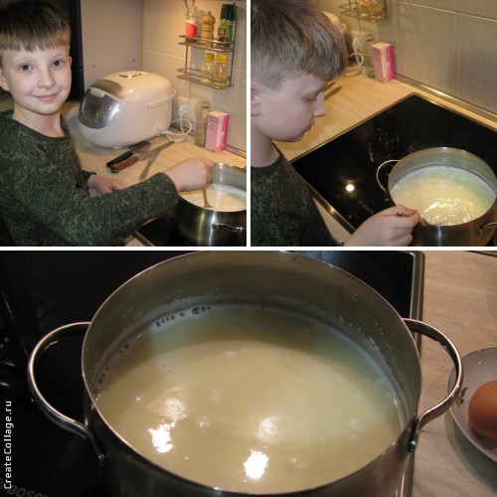
Варить молоко с творогом до тех пор, пока не отделится молочная сыворотка – беловатая прозрачная жидкость.

Slide 12
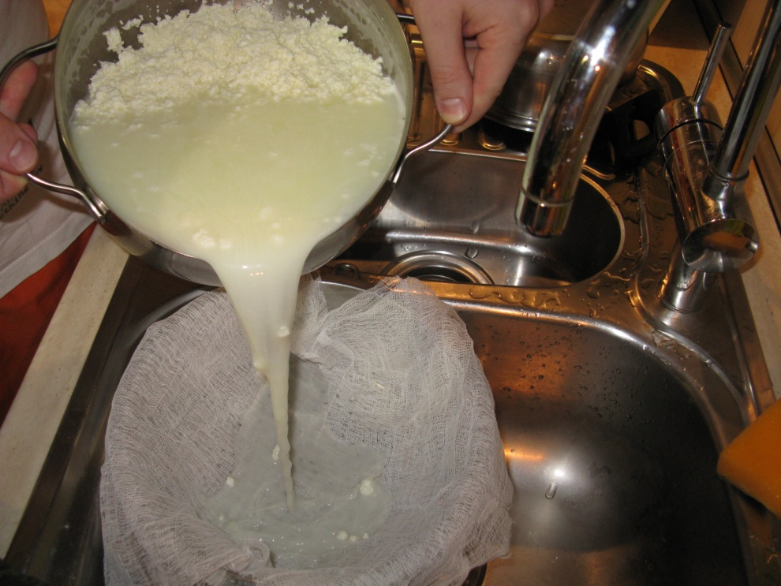
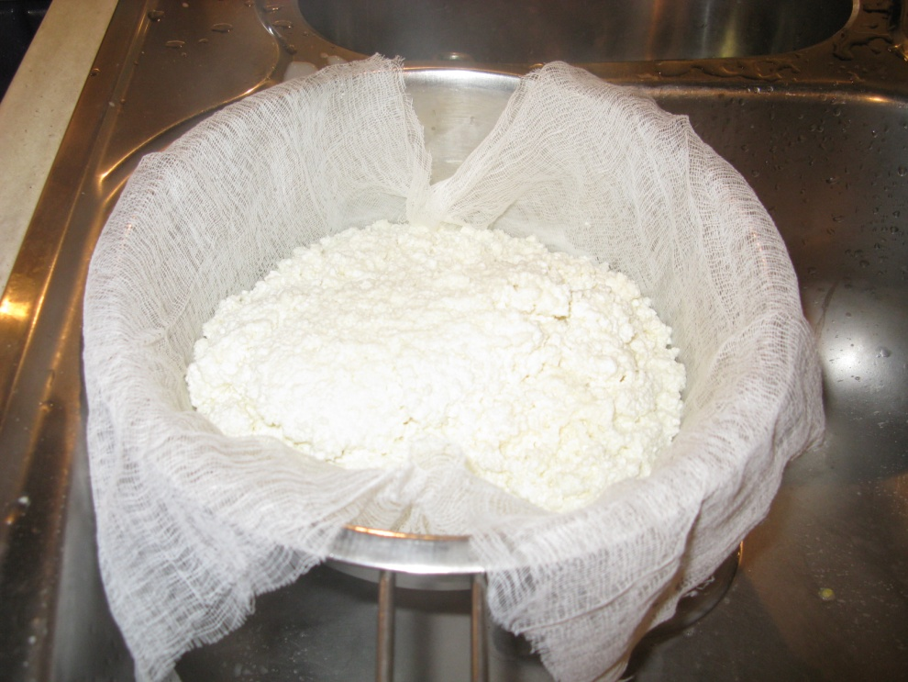
Отделившуюся сыворотку необходимо процедить через марлю.
Нам понадобится только творог.
Процеженный творог вернуть в кастрюлю.

Slide 13
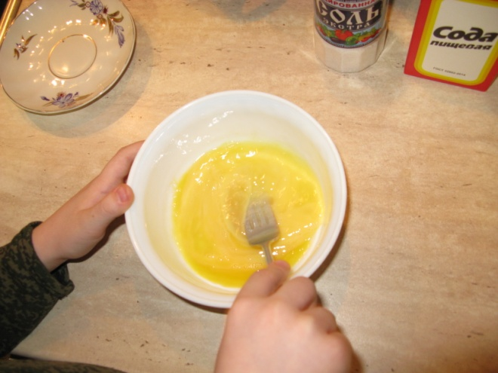
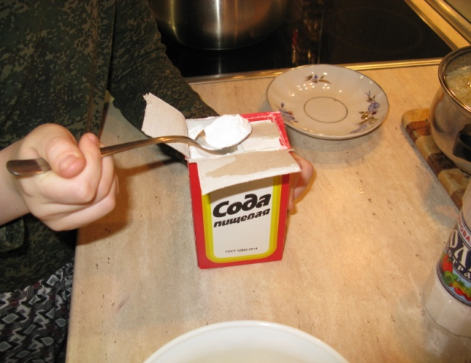
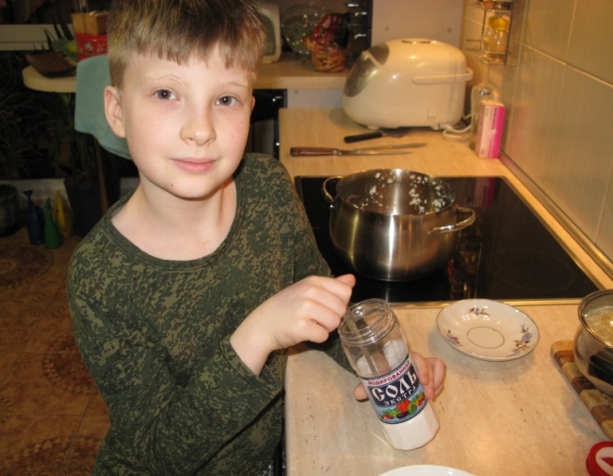
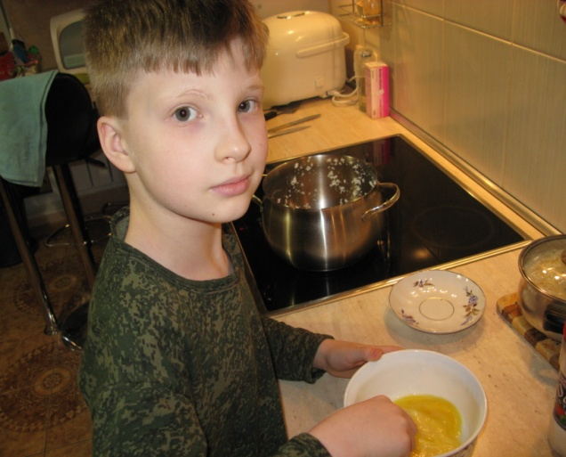
Взбить сырые яйца в пышную пену, добавить
соду и соль.
Всё вместе
перемешать.

Slide 14
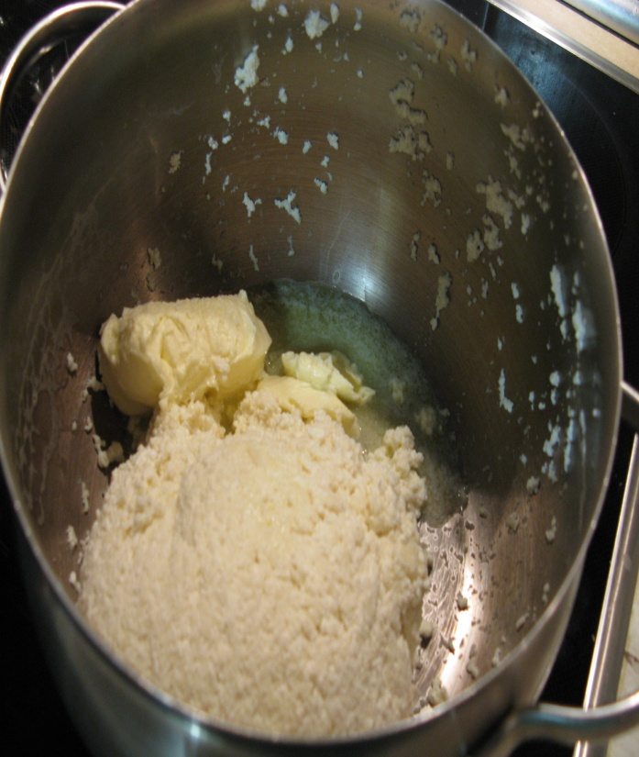
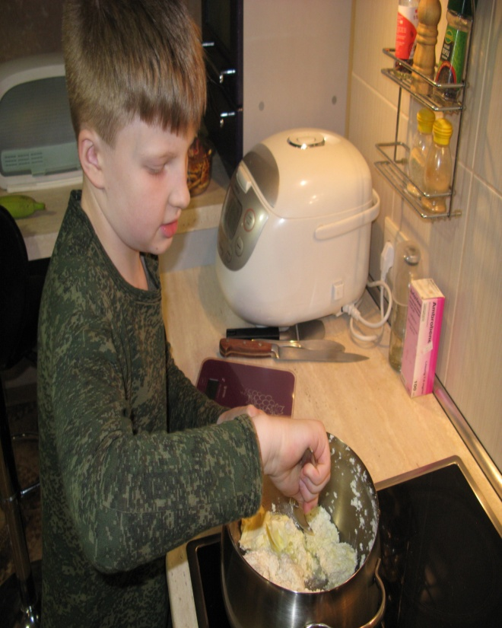
Добавить масло к творогу в кастрюлю, растопить и хорошенько перемешать.

Slide 15
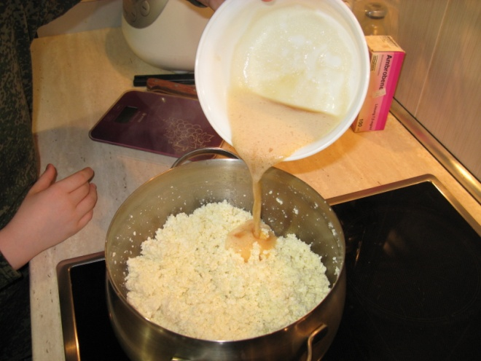
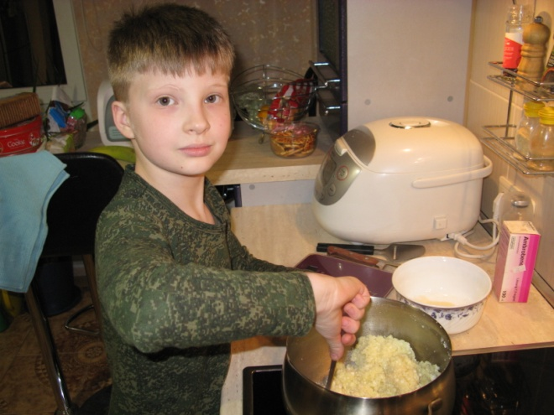
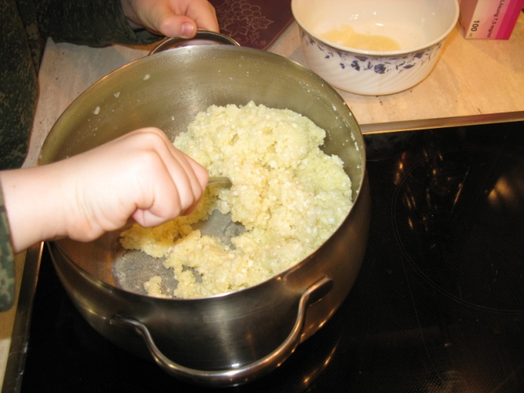
Добавить взбитые яйца к творогу.
Варить постоянно помешивать до загустения.

Slide 16
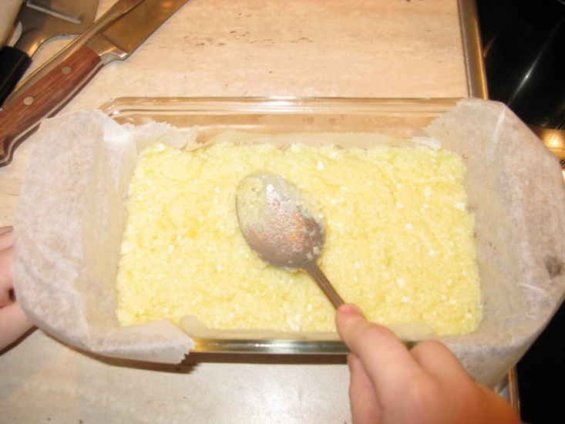
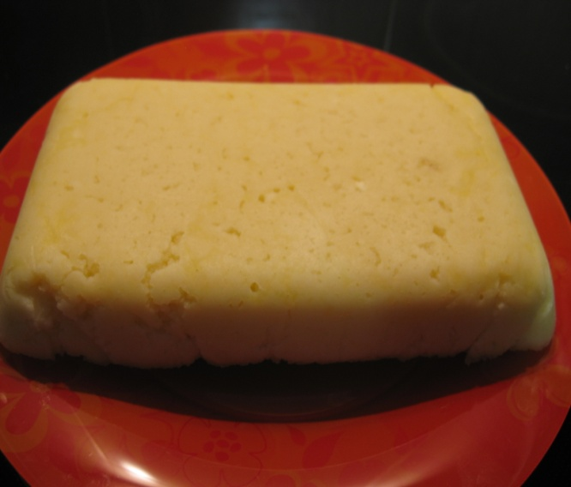
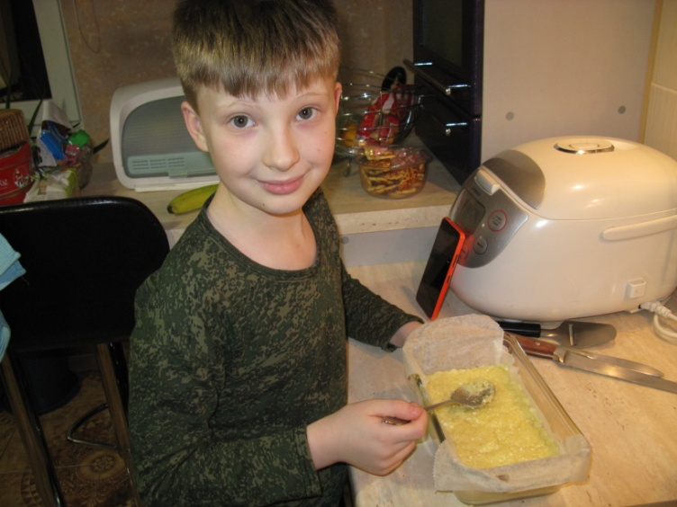
Выложить готовый творог в форму, разровнять и остудить. Убрать форму в холодильник на 12 часов.
СЫР ГОТОВ!

Slide 17
выводы
В ходе моего исследования гипотеза подтвердилась: мне удалось приготовить сыр в домашних условиях.
В итоге я получил молодой молочный сыр, без периода длительного созревания.
Так же я узнал, что:
Сыр – это питательный продукт, состоящий из молока и ферментов.
Сыр обладает множеством полезных свойств для организма человека.

Slide 18
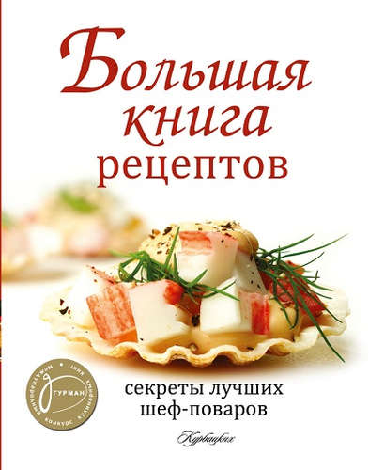
Источники
Большая книга рецептов. Секреты лучших шеф-поваров. Сборник. Издательство АСТ. Москва, 2014 – 295 с.
Сидорова А.Ю. Эшер Д. Искусство натурального сыроделия. Издательство Эксмо. Москва, 2015 – 320 с.

